Slide 1
METODOLOGIAS ATIVAS NA PESQUISA JURÍDICA: O MÓDULO PREPARATÓRIO PARA MONOGRAFIA DO UNICURITIBA
ANA CAROLINA CASTELLI DA SILVA - UNICURITIBA - ana.silva@unicuritiba.edu.br
CIRO FRANCISCO BURGOS FERNANDEZ - UNICURITIBA - nead@unicuritiba.edu.br
KARIME SMAKA BARBOSA RODRIGUES - UNICURITIBA - karimesmaka@gmail.com

Slide 2
INTRODUÇÃO
O Centro Universitário Curitiba – UNICURITIBA tem 67 anos de experiência no ensino do Direito.
É característica da IES a qualidade de seus professores e a tradição no ensino jurídico.
Desafios educacionais quanto às metodologias de ensino e perfil dos alunos que ingressam na instituição, tem buscado implementar metodologias diferenciadas de ensino, com foco no uso do AVA,
Novos canais de comunicação e disseminação de informação e novos espaços para discussão, interação e ampliação de conhecimentos.
NEAD - design educacional, produção de materiais e implantação do projeto

Slide 3
OB J ET I VOS
Identificar a Pesquisa Científica como um dos elementos que compõem as Metodologias Ativas
Descrever a experiência do NEAD UNICURITIBA na concepção da modelagem, design educacional e implantação do módulo preparatório para a monografia do curso de direito;
Apresentar alguns dados relevantes quanto ao uso do ambiente virtual no módulo preparatório e seus desdobramentos a partir desta experiência.

Slide 4
Segundo semestre 2016, foi solicitado pela Supervisão do TCC ao Núcleo de Educação a Distância (NEAD) do UNICURITIBA o auxílio na operacionalização de um projeto que objetivava alterar a forma como eram realizadas as orientações na elaboração do Projeto de Pesquisa no curso de Direito.
Até aquele momento, as orientações eram realizadas presencialmente em datas pré-estabelecidas.
Alunos apresentavam muitas dúvidas quanto ao início do processo – de forma geral - como escolher o professor orientador, quais eram as linhas de pesquisa do curso, como eram realizadas as orientações (metodológicas e científicas), o processo avaliativo e os prazos.

Slide 5
A ideia inicial era desenvolver um material informativo com essas orientações: apresentar as linhas de pesquisa, temáticas em cada linha, horários de orientação e prazos de entrega.
Na primeira etapa material com identidade visual inovadora e de fácil acesso para os alunos.
O aluno visualiza os "passos" necessários para a escolha da temática - grandes áreas do direito (1º passo), tema de pesquisa - (2º passo) e por fim, a escolha do orientador - (3º passo).

Slide 6
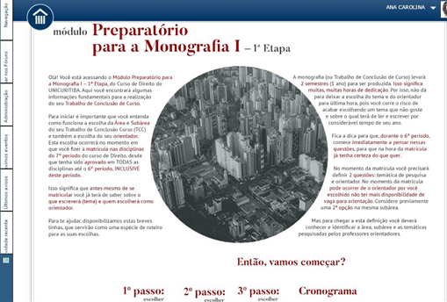
O material elaborado foi disponibilizado aos alunos que estavam habilitados (academicamente) a iniciar o projeto de pesquisa.

Slide 7
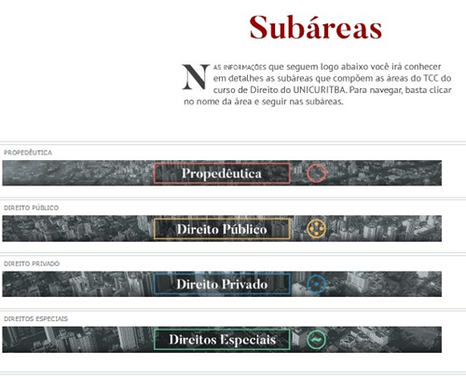
O módulo apresentava as subáreas de pesquisa para auxiliar o aluno na escolha do tema de sua monografia.

Slide 8
A disponibilização da 1ª etapa gerou um novo desafio que foi o de elaborar um espaço onde pudesse ocorrer a orientação propriamente dita da escrita do projeto de pesquisa.
Novo material – dessa vez com caráter pedagógico, permitindo a interação dos alunos ao participarem de fórum de dúvidas e envios de trabalho para a correção por parte de uma professora tutora que corrigirá a escrita acadêmica do Projeto.
Material didático, sucinto e objetivo, onde o aluno tem acesso às definições de cada item que deve ser apresentado no projeto de pesquisa e exemplos específicos de cada área de pesquisa do curso de Direito.

Slide 9
O objetivo do material era auxiliar no processo de orientação na escrita acadêmica e adequação do trabalho às normas da ABNT.
Material didático priorizando a inserção de exemplos específicos das 4 grandes subáreas de pesquisa : Propedêutica, Direito Público, Direito Privado e Direitos Especiais.
Delimitação do tema, problematização, justificativa, objetivos gerais e específicos, procedimentos metodológicos

Slide 11
Adotou-se inicialmente a ferramenta WIKI, depois Atividade/Tarefa do AVA.
Aluno deveria fazer a postagem dos elementos correspondentes a unidade:
Unidade 1: Postagem do tema, justificativa e problema
Unidade 2: Objetivos geral e específicos
Unidade 3: Metodologia, cronograma, referências e uma sugestão de sumário.

Slide 12
Primeira oferta do Módulo Preparatório de Monografia (2016/2) num total de 283 alunos, foram 74 postagens de projetos, ou seja, 26% do total dos alunos fizeram a postagem.
Percebeu-se a necessidade de conversar com os alunos, apresentar o material e suas facilidades
Alguns professores orientadores aderiram ao material e incentivaram a participação de seus alunos no Ambiente Virtual.
Transição de matriz curricular.
Alunos avaliaram o material desenvolvido de forma positiva.
Situação foi percebida pela Coordenação do Curso.

Slide 13
Segunda oferta do Módulo (2017/1) dos 210 participantes, 57 elaboraram seu projeto de pesquisa utilizando o módulo ofertado pelo Ambiente Virtual de Aprendizagem significando 27% do total.
48 professores orientadores estavam inscritos no módulo e 4 deles realizaram o acompanhamento dos projetos de pesquisa de seus orientandos pelo AVA.
3 deles possuem mais de 20 anos de docência no UNICURITIBA, e estão acima dos 65 anos de idade (um deles especificamente com 78 anos).

Slide 14
Na terceira oferta (2017/2) encerrada após a apresentação do artigo, dos 341 alunos inscritos 140 fizeram todo o processo de orientação da escrita acadêmica do Projeto de Pesquisa pelo AVA, representando 41% do total o que mostra um crescimento significativo mas ainda não o ideal
Próximos passos incluem uma abordagem junto aos professores orientadores para valorização do módulo, com o intuito de melhorar o processo de orientação e construção da monografia, no que tange os aspectos técnicos da pesquisa, a construção de manuais informativos sobre o processo de produção, orientação e defesa da monografia, e um workshop divulgando as linhas de pesquisa, produções científicas e o material do Módulo Preparatório para a Monografia.

Slide 15
Primeiro passo no sentido de implementar as metodologias ativas no Curso de Direito.
A principal mudança se deu no sentido de que agora os estudantes possuem informação e também atividades a desenvolver de forma ordenada e com acompanhamento, por meio do AVA, permitindo assim um melhor desempenho.

Slide 16
OBRIGADO

